Slide 1
Agenda
Modelagem no espaço de estados
Modelagem matemática de sistemas elétricos

Slide 2

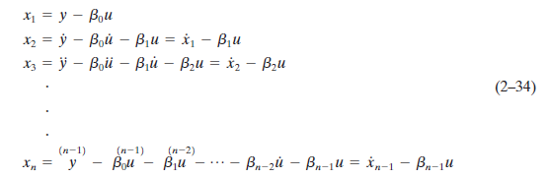
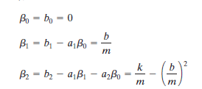
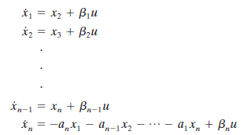
Modelagem matemática de sistemas elétricos
Com a forma padrão
1
2
3
4

Slide 3
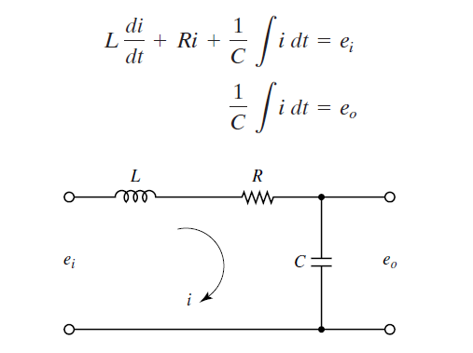
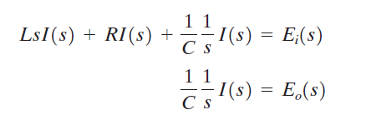

Modelagem matemática de sistemas elétricos
Exemplo

Slide 4

Modelagem matemática de sistemas elétricos

Slide 5

Modelagem matemática de sistemas elétricos

Slide 6

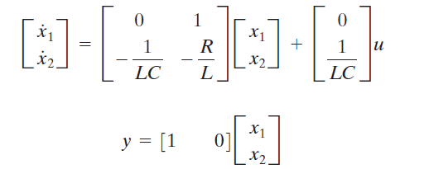
Modelagem matemática de sistemas elétricos

Slide 7
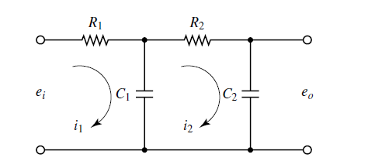
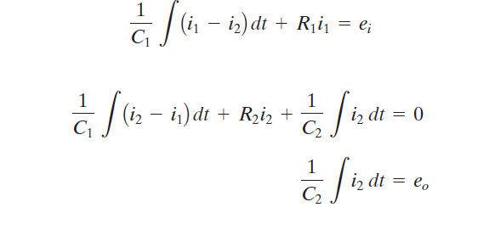
Modelagem matemática de sistemas elétricos em cascada

Slide 8
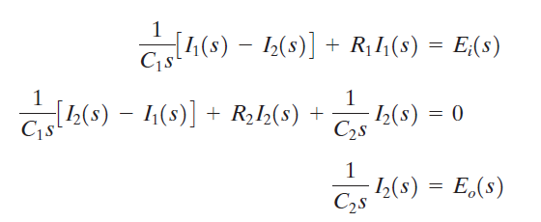
Modelagem matemática de sistemas elétricos em cascada

Slide 9
Modelagem matemática de sistemas elétricos em cascada

Slide 10
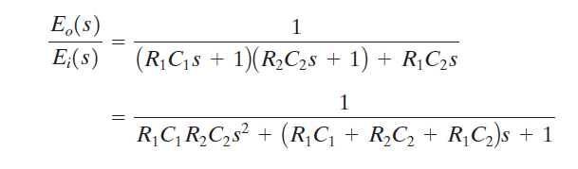
Modelagem matemática de sistemas elétricos em cascada

Slide 11
Exemplo de sistema mecânico e elétrico
Obtenha a representação em espaço de estados do sistema mostrado na seguinte figura.

Slide 12
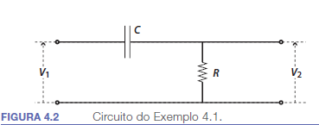
Exemplo de sistema mecânico e elétrico
Encontre a função de transferência

